Slide 1
Приветствуем участников конференции!
Городская августовская конференция педагогических работников
г. Тейково
27 августа 2021 года

Slide 2
Доклад по теме: «Актуальные вопросы развития муниципальной системы образования г.о.Тейково»
августовская
КОНФЕРЕНЦИЯ
2021
Соловьева Алла Николаевна,
начальник Отдела образования администрации г.Тейково

Slide 3
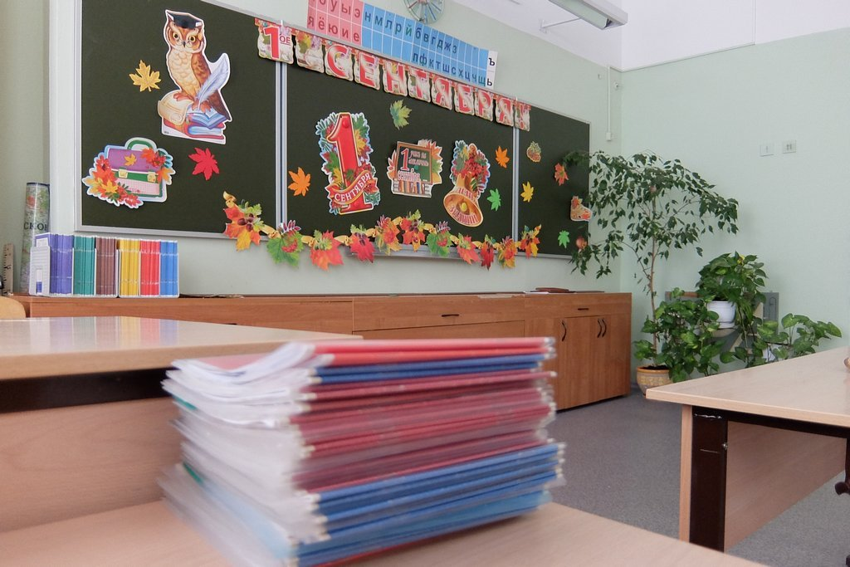
августовская
КОНФЕРЕНЦИЯ
2021

Slide 4
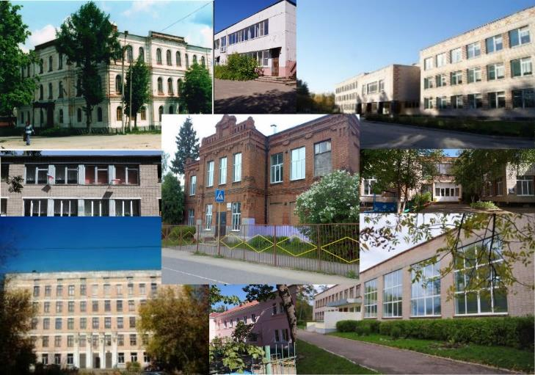
августовская
КОНФЕРЕНЦИЯ
2021
Муниципальная система образования г.о.Тейково на начало 2021-2022 учебного года:
6 общеобразовательных школ,
12 дошкольных образовательных учреждения,
2 учреждения дополнительного образования.

Slide 5
августовская
КОНФЕРЕНЦИЯ
2021
Наполняемость образовательных организаций

Slide 6
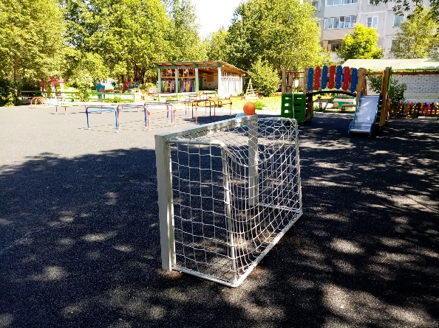
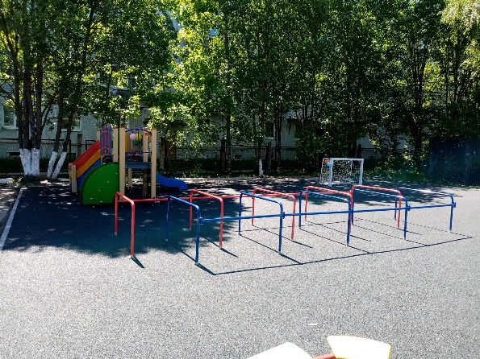
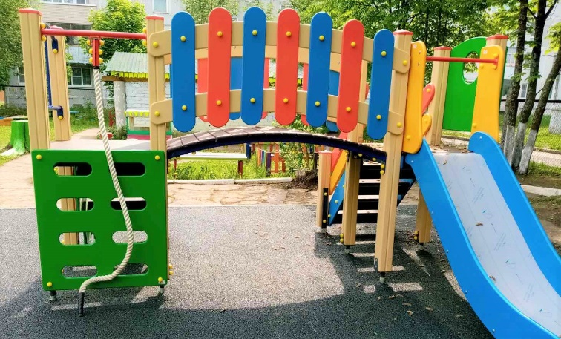
августовская
КОНФЕРЕНЦИЯ
2021

Slide 7
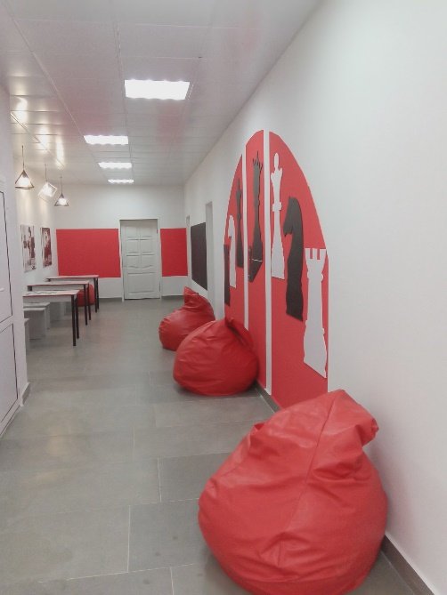
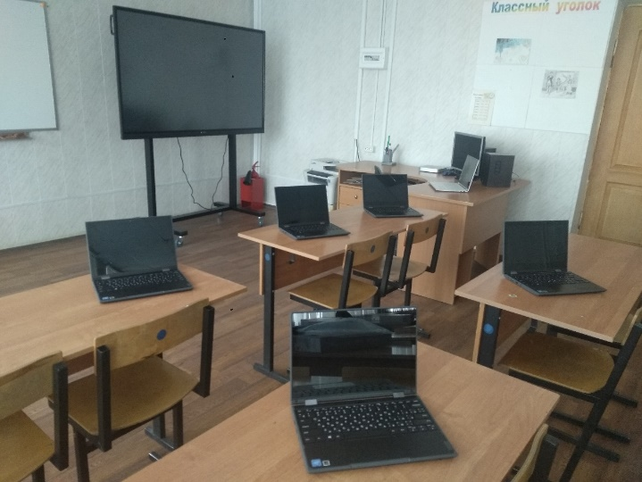
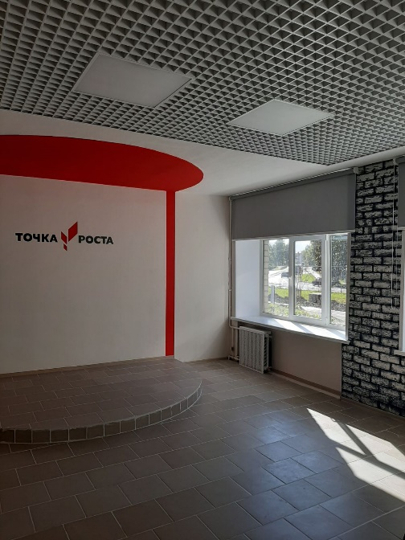
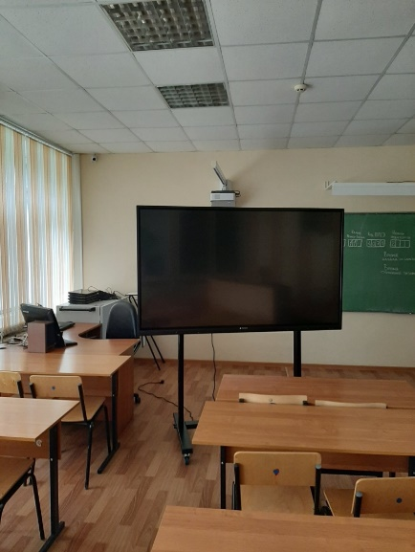
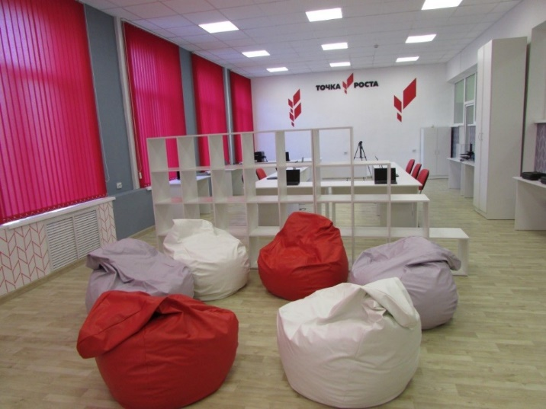
августовская
КОНФЕРЕНЦИЯ
2021
Национальный проект «Цифровая образовательная среда»

Slide 8
августовская
КОНФЕРЕНЦИЯ
2021
Кадровое обеспечение

Slide 9
августовская
КОНФЕРЕНЦИЯ
2021
Кадровое обеспечение

Slide 10
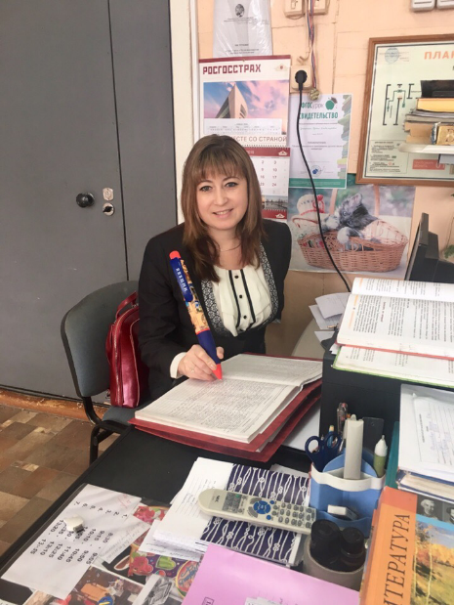
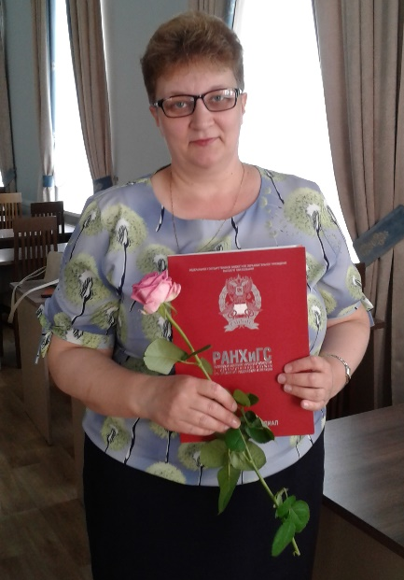
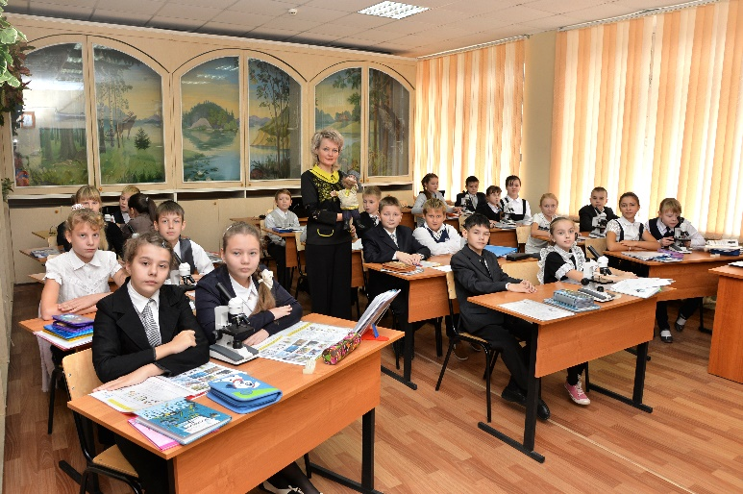
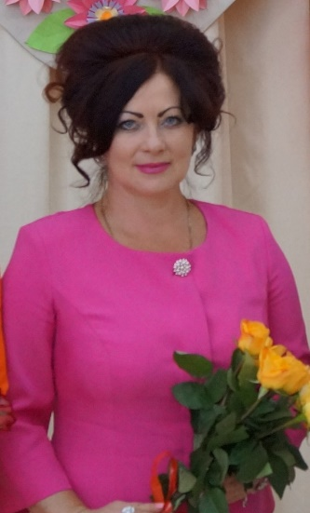
августовская
КОНФЕРЕНЦИЯ
2021
Семинары, мастер-классы, конкурсы

Slide 11
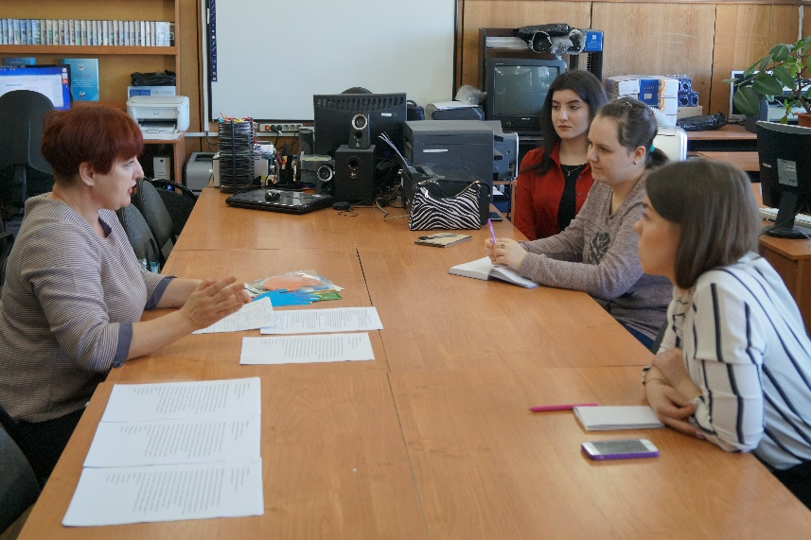
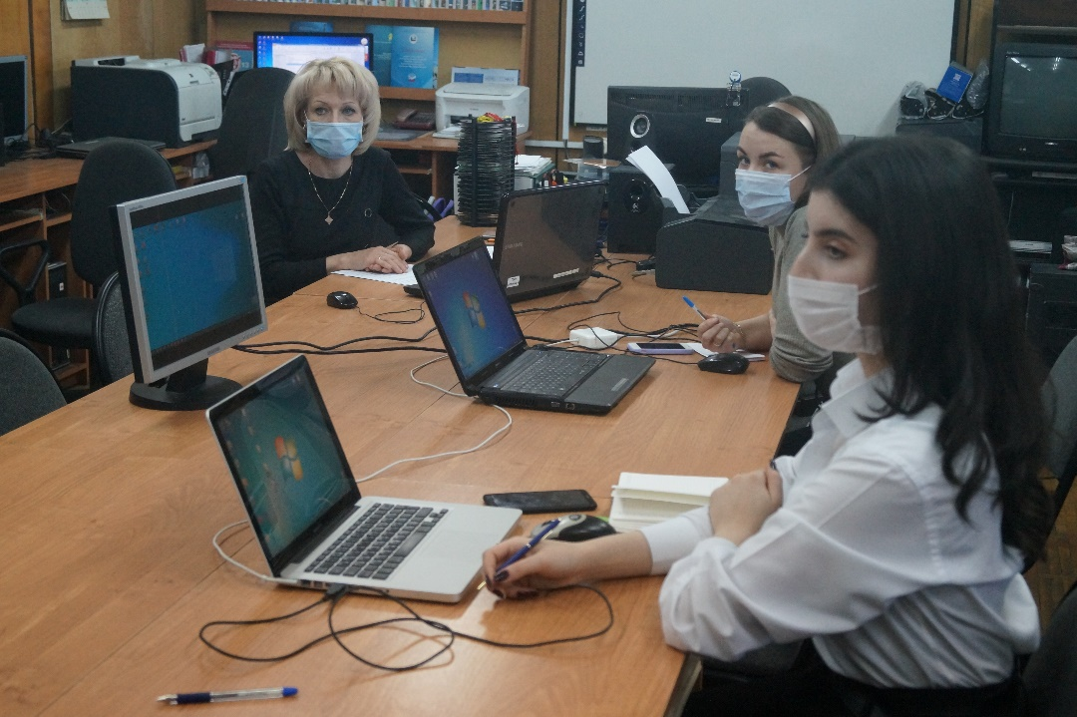
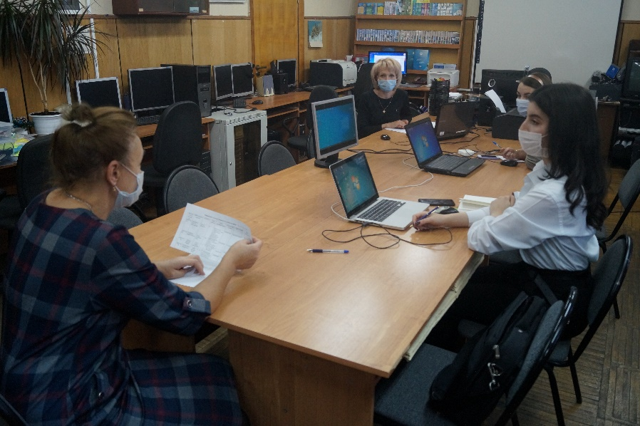
августовская
КОНФЕРЕНЦИЯ
2021
Молодые педагоги

Slide 12
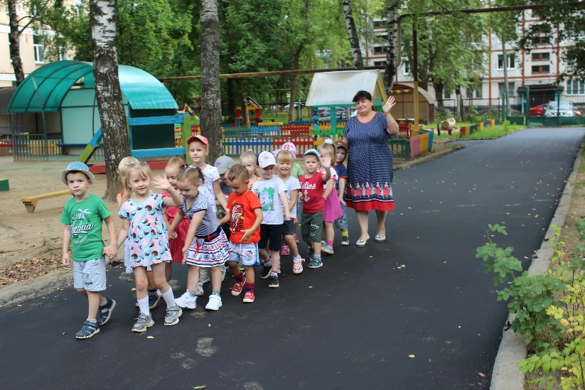
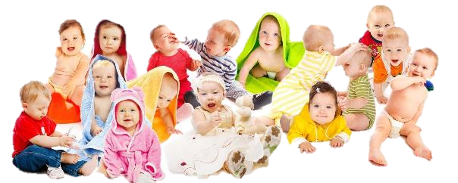
августовская
КОНФЕРЕНЦИЯ
2021
Дошкольное образование

Slide 13
августовская
КОНФЕРЕНЦИЯ
2021
Качество знаний учащихся

Slide 14
августовская
КОНФЕРЕНЦИЯ
2021
Качество знаний учащихся

Slide 15
августовская
КОНФЕРЕНЦИЯ
2021
Государственная итоговая аттестация

Slide 16
августовская
КОНФЕРЕНЦИЯ
2021
Государственная итоговая аттестация

Slide 17
августовская
КОНФЕРЕНЦИЯ
2021
Сравнительная таблица результатов ЕГЭ за 2 года
Предмет | Всего участников г.о.Тейково (человек) |  | Справились (% участников) |  | Средний балл
 | 2020 | 2021 | 2020 | 2021 | 2020 | 2021
Русский язык | 124 | 160 | 100,00% | 100,00% | 71,19 | 70,77
Математика базовая | 0 | 0 | - | - | - | -
Математика профильная | 88 | 113 | 92,05% | 92,64% | 48,61 | 49,59
Литература | 8 | 10 | 100% | 100% | 54,38 | 56,90
Химия | 17 | 32 | 76,47% | 90,72% | 57,76 | 59,66
Обществознание | 52 | 65 | 86,54% | 79,46% | 58,25 | 51,94
Физика | 53 | 48 | 92,45% | 97,94% | 50,02 | 53,02
Информатика и ИКТ | 10 | 13 | 80% | 92,30% | 53,20 | 56,92
Биология | 17 | 37 | 82,35% | 86,49% | 50,71 | 54,11
История | 23 | 17 | 91,3% | 100% | 57,83 | 56,12
Английский язык | 8 | 10 | 100% | 100% | 70,25 | 71,70
География | 2 | 2 | 100% | 100% | 57,50 | 59,50

Slide 18
августовская
КОНФЕРЕНЦИЯ
2021
Муниципальная система оценки качества образования

Slide 19
августовская
КОНФЕРЕНЦИЯ
2021
Количество победителей и призёров регионального этапа
всероссийской олимпиады школьников
Количество участников |  |  | Количество победителей и призёров |  |  | % победителей и призёров от общего количества участников
2018-2019 | 2019-2020 | 2020-2021 | 2018-2019 | 2019-2020 | 2020-2021 | 2018-2019 | 2019-2020 | 2020-2021
49 | 54 | 44 | 6 | 4 | 5 | 12% | 7,4% | 11,4%

Slide 20
августовская
КОНФЕРЕНЦИЯ
2021
Участие в конкурсном движении

Slide 21
августовская
КОНФЕРЕНЦИЯ
2021
Статья 12. Общие требования к организации воспитания обучающихся
«Воспитание обучающихся … осуществляется на основе… рабочей программы воспитания…»

Slide 22
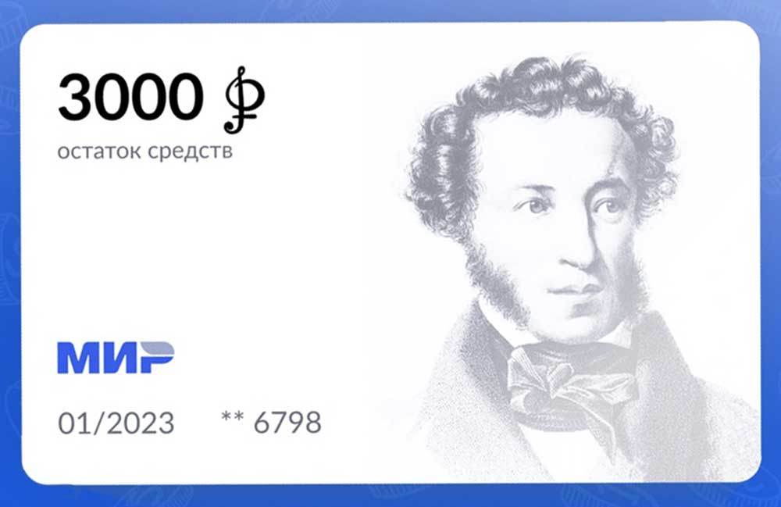
августовская
КОНФЕРЕНЦИЯ
2021
Проекты, инициативы
Возраст
от 14 до 22 лет
Заявление
Госуслуги
Пушкинская
карта
Посещение культурных мероприятий и учреждений

Slide 23
августовская
КОНФЕРЕНЦИЯ
2021
Проекты, инициативы

Slide 24
августовская
КОНФЕРЕНЦИЯ
2021
Оценочные процедуры
Не более
10% объёма учебного времени
Не чаще
1 раза в 2,5 недели

Slide 25
августовская
КОНФЕРЕНЦИЯ
2021
Новые ФГОС

Slide 26
августовская
КОНФЕРЕНЦИЯ
2021
Навигатор системы дополнительного образования

Slide 27
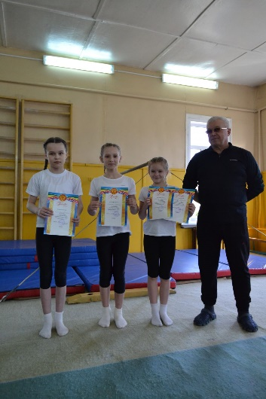
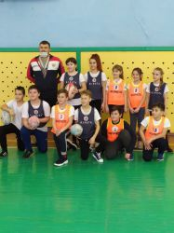
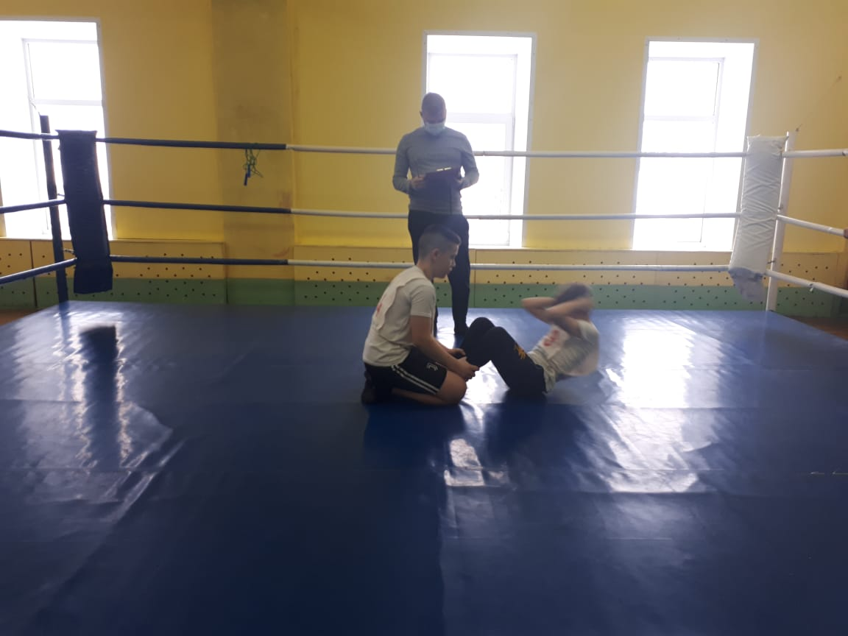
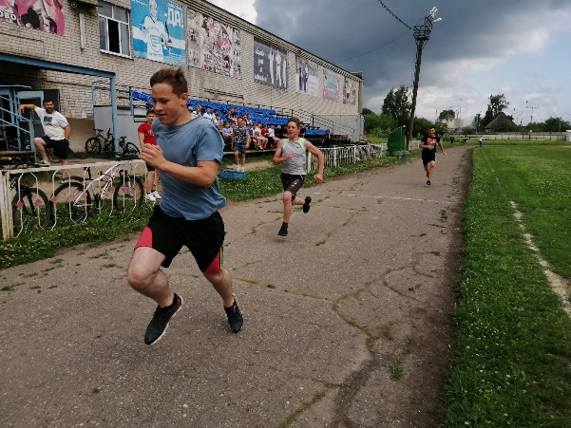
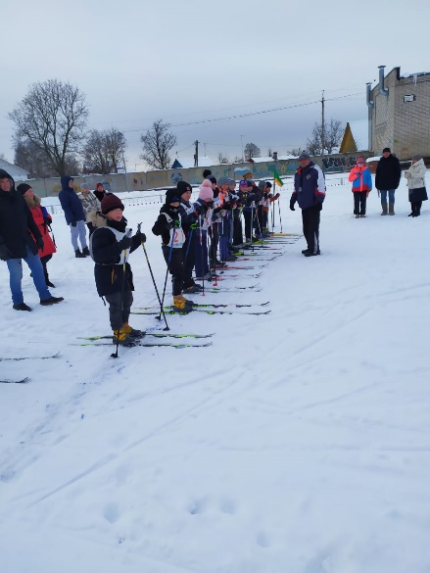
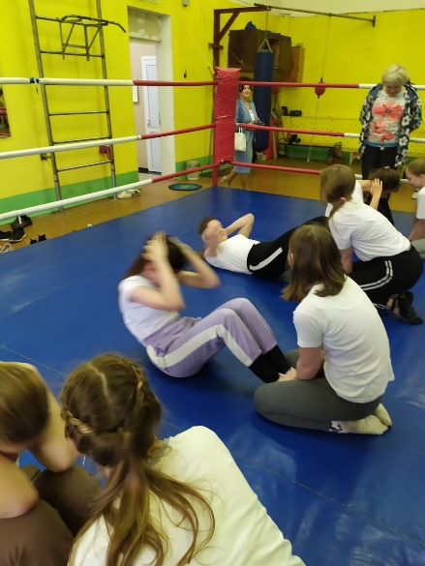
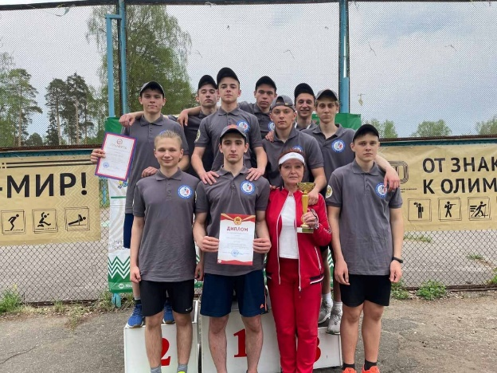
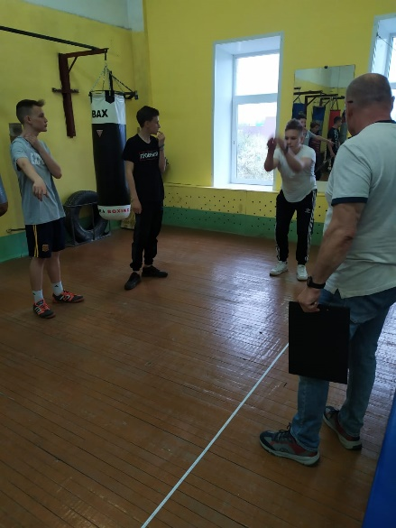
августовская
КОНФЕРЕНЦИЯ
2021
Творческие и спортивные мероприятия

Slide 28
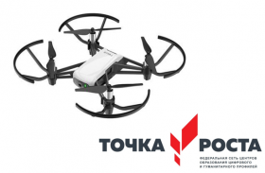
августовская
КОНФЕРЕНЦИЯ
2021
Центры «Точка роста»

Slide 29
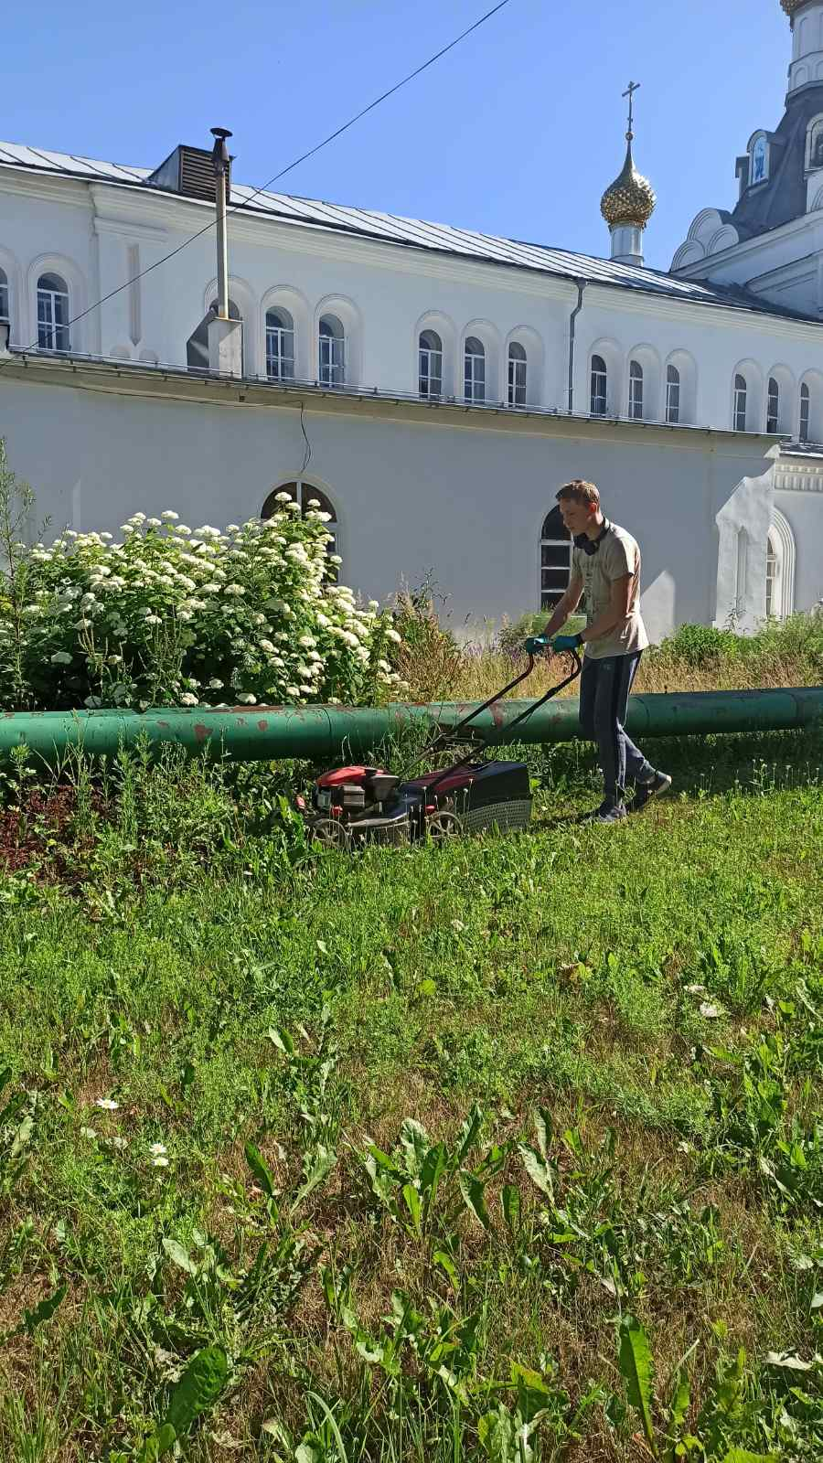
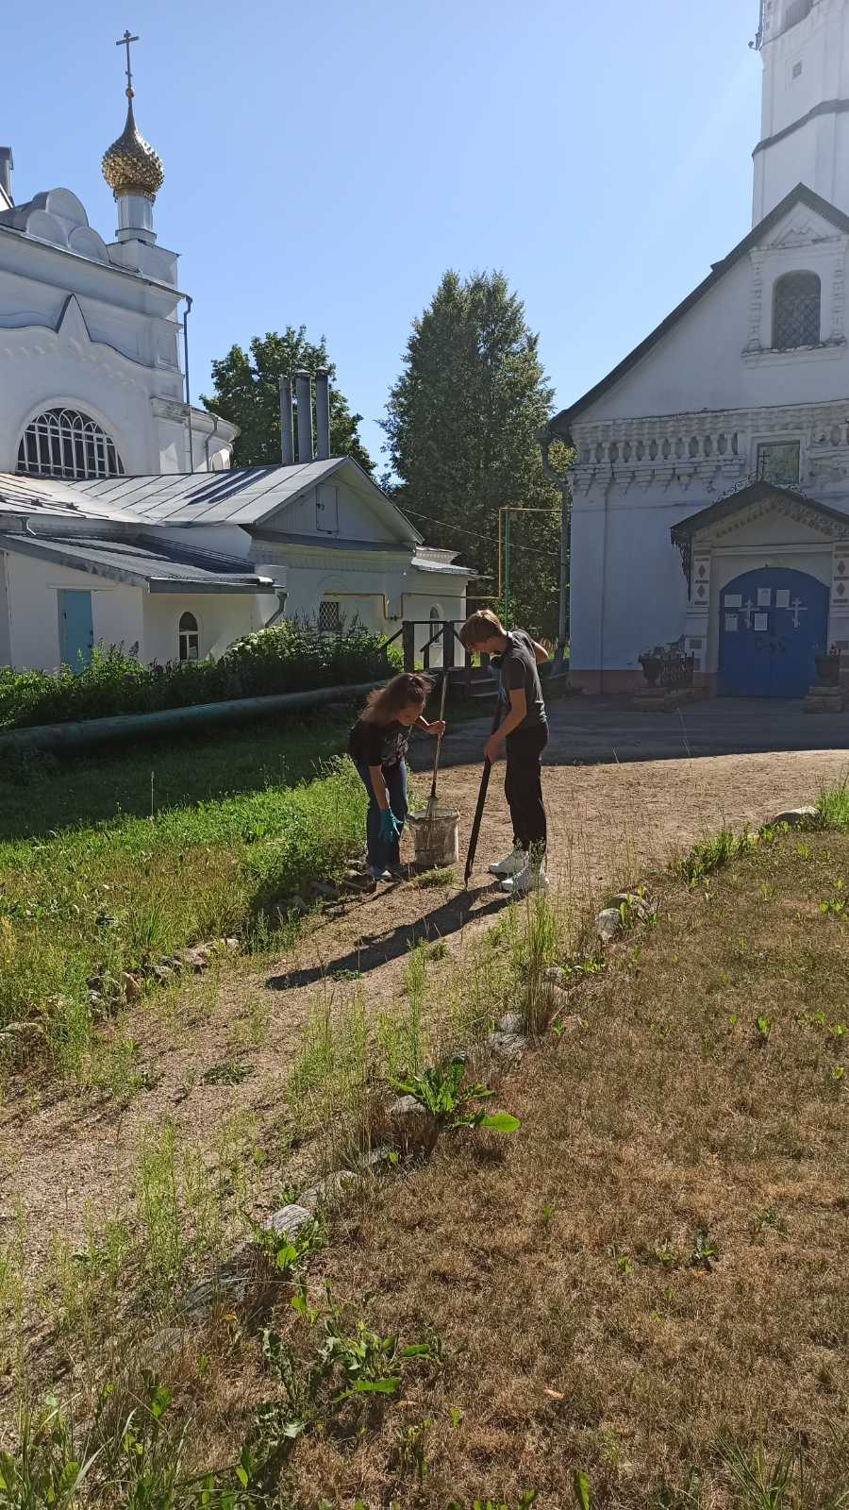
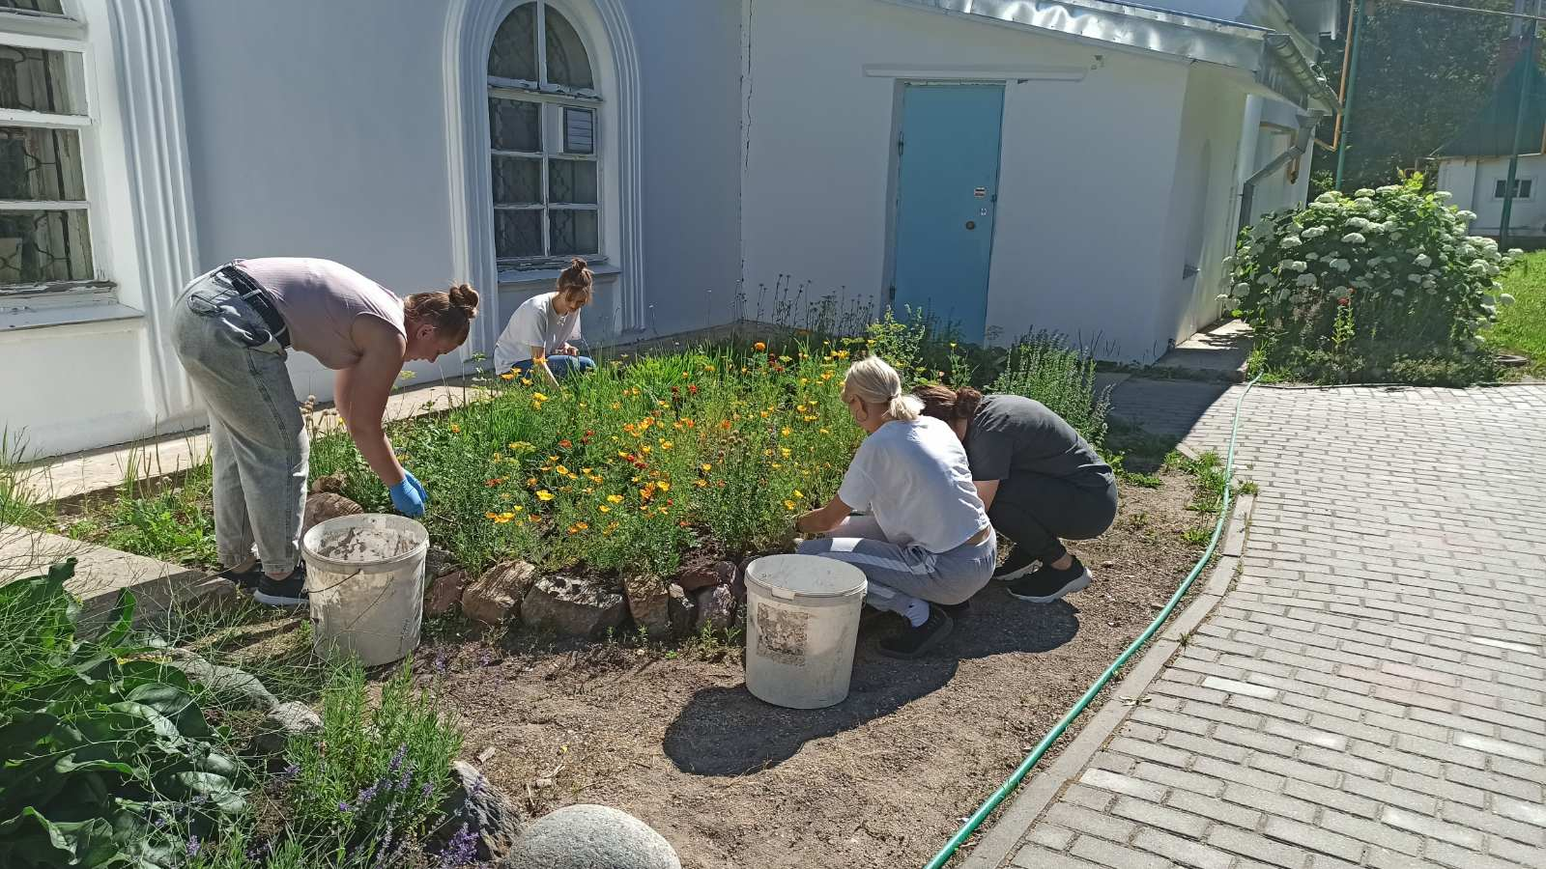
августовская
КОНФЕРЕНЦИЯ
2021
Ресурсный центр организации добровольческой деятельности

Slide 30
августовская
КОНФЕРЕНЦИЯ
2021
Направления на 2021-2022 учебный год
обеспечение доступности образования,
повышение качества образования,
реализация профильного образования,
создания условий для развития и реализации интересов детей,
рост инновационной активности руководителей и педагогов образовательных организаций,
обеспечения безопасности,
укрепления и здоровьесбережения наших детей.

Slide 32
Приветствуем участников конференции!
Городская августовская конференция педагогических работников
г. Тейково
27 августа 2021 года

